Slide 1
المبادرة الوطنية للمشروعات الخضراء الذكية
الفئة : المشروعات التنموية المتعلقة بالمرأة وتغير المناخ والاستدامة
المحافظة : بورسعيد
الجهة المتقدمة: جمعية حياه للخدمات والتنمية
جمعية حياه : مشهرة وتابعة لوزارة التضامن الاجتماعي
رقم الاشهار : 385لسنة 2012
نطاق العمل الجغرافى : محافظة بورسعيد – جمهورية مصر العربية
منسق المشروع : شيماء حسني
الوظيفة : رئيس مجلس ادارة جمعية حياه
الرقم القومي : 28611030300224

Slide 2
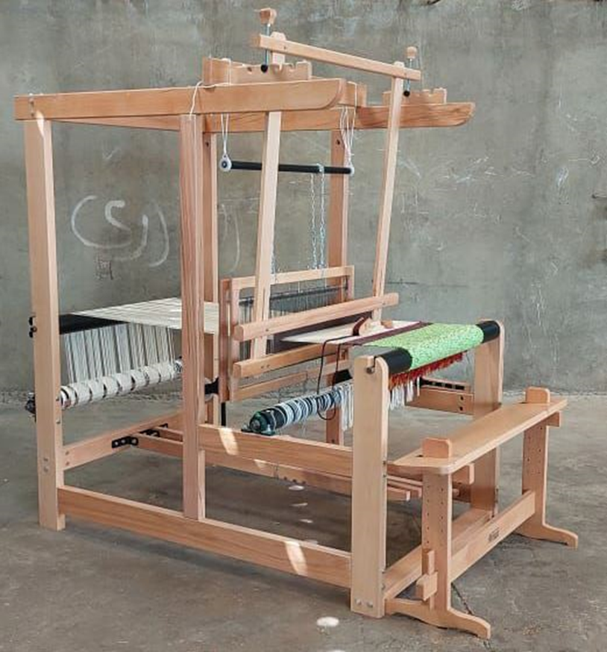
تمكين المرأة المعيلة لإستخدام مخلفات مصانع الملابس الجاهزة ومثيلتها لانتاج كليم يدوي باستخدام نول كليم متطور منزليا أو صناعياً

Slide 3
ينقسم المشروع لجزئين اساسيين
الجزء الاولى:
انشاء مركز تدريب على انتاج الكليم اليدوي باستخدام مخلفات مصانع الملابس الجاهزة بعد عمليات الفرز والتصنيف لها, من المخطط ان يحتوي المركز على عدد عشر انوال متطورة لتصنيع الكليم، يتم تدريب المتتدربات على تصنيع الكليم باستخدام مخلفات مصانع المابس الجاهزة او من الاصواف الطبيعية غير المضرة بالبيئة
الجزء الثاني:
الجزء الثاني من المشروع وهو عبارة عن وحدة انتاج كليم متكاملة تعمل في ظل قانون الجمعيات والدولة. تعمل وحدة انتاج الكليم على تشغيل خريجي كليات التربية الفنية والنوعية اقسام تصميم منسوجات لعمل تصميمات حديثة واصيلة ومتفردة للكليم, بما يتناسب مع العصر الحالى. يتم التنفيذ من قبل من وقع عليهم الاختيار من المتدربات ليكون المنتج ذات جودة وكفاءة.

Slide 4
الشق الاقتصادي للمشروع:
بعد عمل دراسة الجدوي للمشروع فان تكلفة انتاج متر مربع قد تصل الى 15 جنيه مصري
سعر بيع الجنية يعادل تقريبا 25 الى 30 جنية بهامش ربح قد يصل الى 100%
في حال استخدام الصوف الطبيعي فان تكلفة المتر المربع تصل الى 120 جنية وسعر بيعه يصل الى 200 جنية مصري
الميزة التنافسية
وتعد جمعية حياه هي اولى الجمعيات في بورسعيد بل الوحيدة الى الان التى تستهدف التدريب على انتاج الكليم كمنتج وصناعة جديدة في المحافظة

Slide 5
عدد الوظائف المتوقع:
كل المتتدربات يمكن ان يكونوا اصحاب انوال ومنتجين مستقلين
لذا فاستهداف المراه المعيلة يذيد من فرصة انتشار الفكرة والصناعة في محافظة بورسعيد
الاثر البيئي :
يعد المشروع من المشروعات التى تساهم في تقليل اثر المخلفات على البيئة .. ويسهم في التخلص منها في منتج يستفيد منه المجتمع ويعمل على تقليل الفقر والاسهام في ايجاد وظائف للمراه المعيلة
ماتم تنفيذه من المشروع:
تم عمل الدراسات اللازمة لكيفة الحصول على المخلفات من المصانع
تم الاتفاق على تصميم الانوال المتطورة التى تخفف العبئ على المستخدم وتكون المنتجات الناتجه منها ذات جودة عالية

